Slide 1

Малое и среднее предпринимательство в Российской Федерации: текущее состояние и перспективы
Мастер-класс С.Р. Борисова
Председателя Попечительского совета Общероссийской общественной организации малого и среднего предпринимательства «ОПОРА РОССИИ»

Slide 2

Малый бизнес в России и мере
создает новые рабочие места;
обеспечивает самозанятость;
стимулирует рост инновационности экономики;
повышает конкурентоспособность предприятий;
демонстрирует гибкость и многообразие форм предпринимательской активности;
смягчает влияние экономических кризисов;
«прививка» от сырьевой зависимости
2

Slide 3
Развитие малого бизнеса в России
Статистика:
2007
2009-2011
2013
2015
Резкое сокращение ИП в 2013 г. Число ИП не восстановилось до сих пор!
3

Slide 4
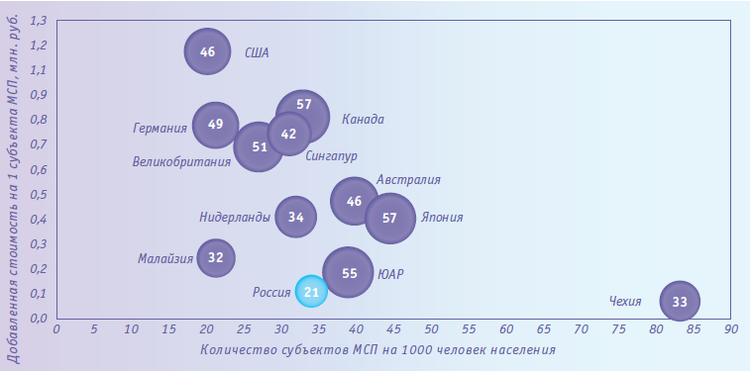
Малый бизнес в России и мире
Россия Страны ЕС
Число занятых в МСП – 17,8 млн. чел.
Количество субъектов МП на 1000 чел.населения (без ИП) – 14,6
Доля занятых в МБ - 26 %
Доля в ВВП – 21 %
Количество субъектов МП на 1000 чел.населения – 40
Доля занятых в МБ –60-70 %
Доля в ВВП – 50-60 %

Slide 5
Сопоставление развития МСП в России и мире
Вклад МСП (%) в ВВП в России и мире
Занятость в МСП (%) в России и мире

Slide 6
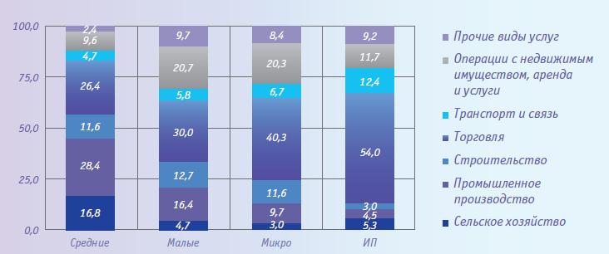
Что такое малый и средний бизнес?
Базовый закон - Федеральный закон от 24.07.2007 № 209-ФЗ
"О развитии малого и среднего предпринимательства в Российской Федерации"
 | Микробизнес | Малый бизнес | Средний бизнес
Численность | 1-15 | 16-100 | 101-250
Ежегодный оборот | до 120 млн.руб. | до 800 млн.руб. | до 2 млрд. руб.
Отраслевой разрез МСП в России

Slide 7

ИСПОЛЬЗУЕМЫЕ СИСТЕМЫ НАЛОГООБЛОЖЕНИЯ
37,4%
- единый налог на вмененный доход
28,5%
- упрощенная система налогообложения («доходы») – 6 %
15,3%
- упрощенная система налогообложения («доходы минус расходы») – 15 %
1,6%
- единый сельскохозяйственный налог
2,1%
- патентная система налогообложения
15,0%
- общая система налогообложения

Slide 8
Уплата налогов субъектами МСП

Slide 9


Основные «победы» МСП в 2014-2016 гг.
Закупки госкомпаний у малого бизнеса не ниже 18 %
Двухлетние налоговые каникулы для впервые созданных ИП в сфере
промышленности, социальной и научной сферах, в сфере услуг
Мораторий на рост налогов до 2019 г.
Расширение действия патента – 47 видов деятельности на патенте
Право регионов снижать налоги для МСП по ЕНВД (с 15 % до 7,5 %)
и УСН «доходы» (с 6 % до 1 %)
Трехлетний мораторий на плановые проверки субъектов МСП

Slide 10
Основные «победы» МСП в 2014-2016 гг.
Продление действия 159-ФЗ на 3 года (льготная приватизация) до 2018 г.
Распространение действия 44-ФЗ на ГУПы и МУПы (законопроект в разработке)
В 2 раза увеличен порог оборота для отнесения предприятий к субъектам МСП
Создание Федеральной корпорации по развитию МСП
«Заморозка» коэффициента-дефлятора (К1) для ЕНВД на 2016 год
Снижение для банков коэффициента риска на капитал со 100 % до 75 %
при кредитовании МСП (решение оформляется)

Slide 11
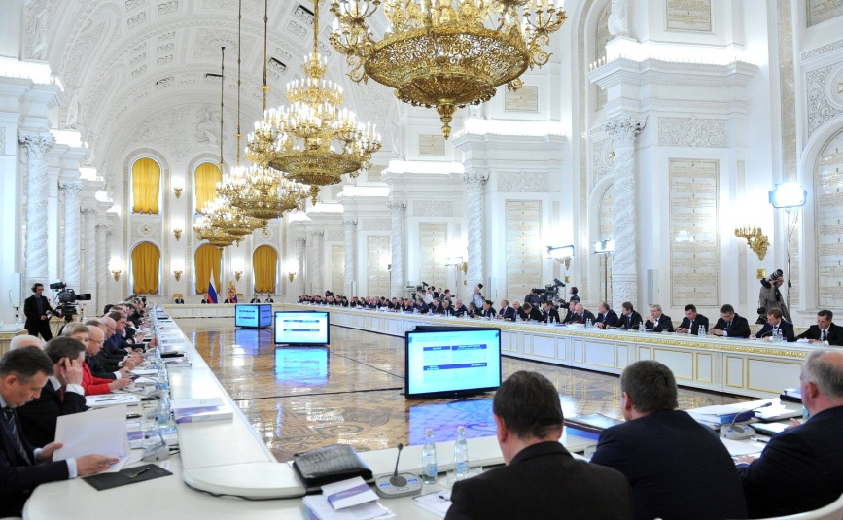
Мероприятия федерального уровня в сфере МСП
Государственный совет
по вопросам развития МСП,
апрель 2015 г.
Основные решения:
1. Создание Федеральной корпорации по развитию МСП
2. Разработка Стратегии развития МСП
3. Формирование единого реестра МСП к 1 августа 2016 г.
4. Недопустимость резкого роста налоговой нагрузки на МСП
от имущественных налогов от кадастровой стоимости

Slide 12
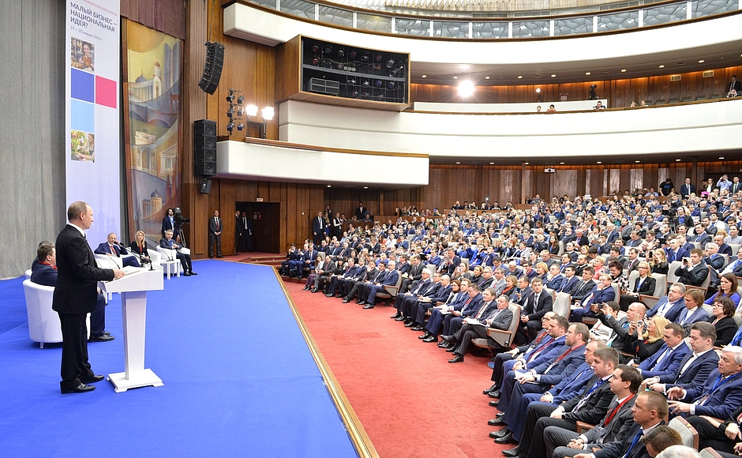
Мероприятия федерального уровня в сфере МСП
Форум «ОПОРЫ РОССИИ»
«Малый бизнес –
национальная идея?» с
Президентом
Российской Федерации
19-20 января 2016 г.
Основные решения:
1. Предупреждение – первая мера ответственности
(принцип «контролер как консультант)
2. Борьба с анонимными жалобами – обязательная идентификация заявителя
3. Увеличение порогов по экономическим преступлениям
4. Кредитование МСП – KPI для госбанков

Slide 13
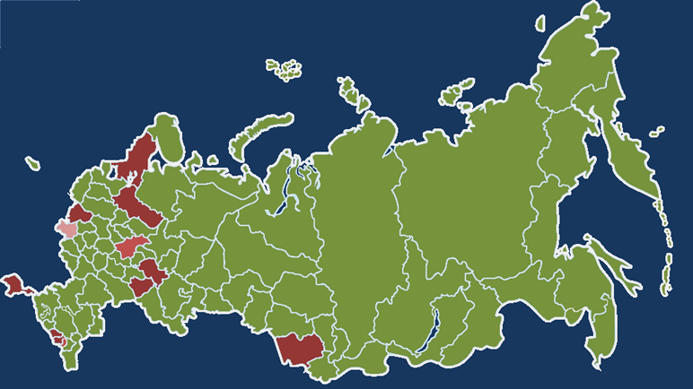


Введены в 76 субъектах РФ
Налоговые каникулы для впервые созданных ИП
«Налоговые каникулы» не приняты
«Налоговые каникулы» не распространяются на ПСН
«Налоговые каникулы» не распространяются на УСН
Введены «Налоговые каникулы»

Slide 14
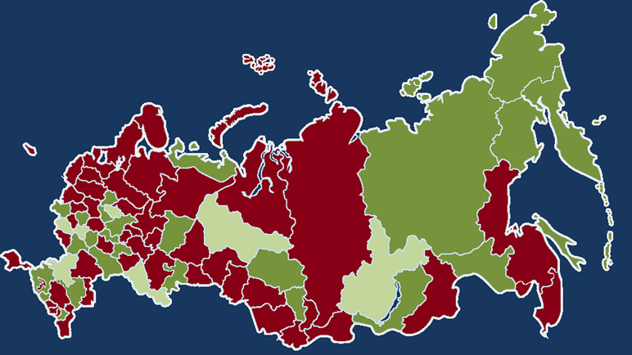
Снижение налоговой ставки при применении УСН «доходы» - право регионов снижать с 6 % до 1 % - 33 субъекта РФ
Налоговая ставка при применении УСН «доходы» не снижена
Налоговая ставка при применении УСН «доходы» снижена до 5%
Налоговая ставка при применении УСН «доходы» снижена до 1%-4,5%
Право снижать УСН с 15 % до 5 % (по объекту «доходы минус расходы» реализовано в 73 субъектах РФ

Slide 15
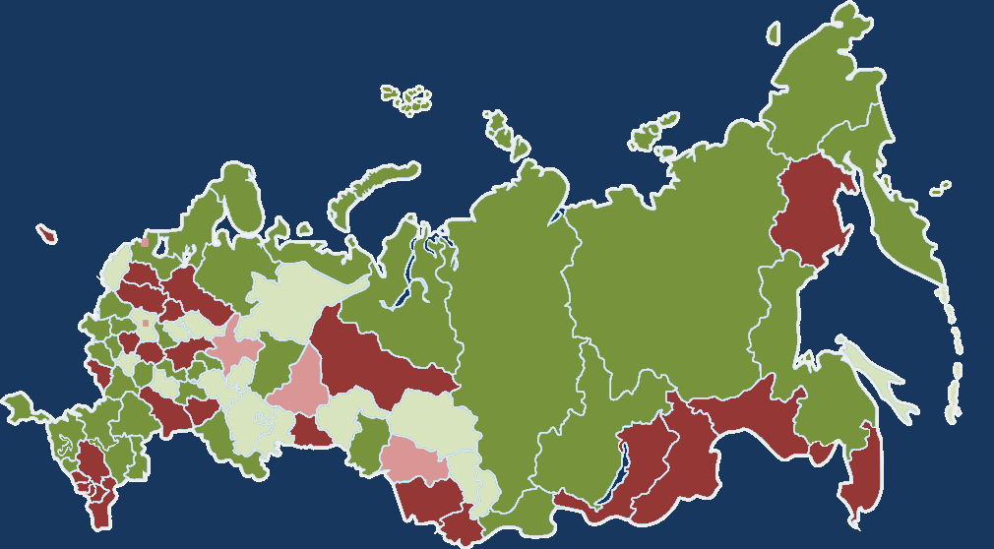
Налог на имущество организаций от кадастровой стоимости
Отсутствует «нижний порог» или он менее 500 кв. м.
В отношении отдельных объектов отсутствует «нижний порог»
«Нижний» порог превышает 500 кв. м.
Интересы субъектов МСП не ущемляются

Slide 16
Федеральная корпорация по развитию малого и среднего предпринимательства
Александр Браверман - Генеральный директор АО «Федеральная корпорация по развитию малого и среднего предпринимательства»
Основные направления деятельности Корпорации МСП:
1. Финансовая (гарантийная) поддержка
2. Мероприятия по увеличению доли закупок у субъектов МСП
3. Маркетинговая и информационная поддержка
4. Имущественная поддержка
5. Правовая поддержка

Slide 17
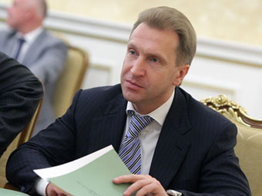
Правительственная комиссия по вопросам конкуренции и развития малого и среднего предпринимательства
  Шувалов И.И. - Председатель Комиссии
Последние решения, 10.12.2015:
1. Разработка Плана мероприятий по реализации Стратегии МСП
на 2016-2018 гг.
2. Широкомасштабная информационная кампания по освещению работы
Корпорации МСП
3. Предложения по развитию нестационарной и мобильной торговли
продуктами питания
4. Разработка законопроекта о предоставлении имущества субъектам МСП
без торгов с учетом специфики бизнеса (в случае завершения договора аренды)

Slide 18
Департамент развития малого и среднего предпринимательства и конкуренции Министерства экономического развития РФ
Финансирование программы Минэкономразвития в 2005-2016 гг.
*В том числе средства, предоставленные Фонду содействия развития малых форм предприятий в научно-технической сфере на поддержку малых инновационных предприятий

Slide 19

ОСНОВНЫЕ МЕХАНИЗМЫ ПОДДЕРЖКИ В 2016 ГОДУ В
ФИНАНСЫ
гранты начинающим (приоритет - безработные, уволенные, в запасе)
субсидии государственным микрофинансовым организациям и гарантийным фондам
МОДЕРНИЗАЦИЯ
субсидирование % ставок по кредитам
субсидирование покупки нового оборудования
лизинг оборудования
центры кластерного развития
региональные центры инжиниринга
центры прототипирования
центр сертификации, стандартизации и испытаний
ИННОВАЦИОННАЯ ИНФРАСТРУКТУРА
ЭКСПОРТ
региональные центры поддержки экспорта
региональные интегрированные центры
СОЦИАЛЬНЫЕ ИНИЦИАТИВЫ
субсидии социально-ориентированным субъектам МСП
субсидии центрам дневного времяпрепровождения детей, Дошкольным образовательным центрам
молодежное предпринимательство, в т.ч. центры молодежного инновационного творчества
народные художественные промыслы
ИНФОРМАЦИОННО-КОНСУЛЬТАЦИОННАЯ ПОДДЕРЖКА
центры поддержки предпринимательства
СПЕЦИАЛЬНАЯ ИНФРАСТРУКТУРА
бизнес-инкубаторы, промышленные парки (в том числе частные) и технопарки

Slide 20
Российские Объединения предпринимателей (Большая четверка)
Общероссийская общественная организация малого и среднего предпринимательства
«ОПОРА РОССИИ» и НП «ОПОРА»
- создана 18 сентября 2002г.
- 84 региональных отделений
- в состав НП «ОПОРА» входит 100 отраслевых союзов, ассоциаций и гильдий;
- более 400 000 представителей МСП
Торгово-промышленная палата Российской Федерации
-в июле 1993 г. принят закон «О торгово-промышленных палатах в РФ»
- 174 территориальных ТПП
- более 200 союзов, ассоциаций
- около 50 тысяч предприятий и организаций
Российский союз промышленников и предпринимателей
- основан в 1990 г.
- более 100 отраслевых и региональных объединений
- свыше 320 тыс. представителей промышленных, научных, финансовых и коммерческих организаций
Общероссийская общественная организация «Деловая Россия»
- создана в 2001 году
-72 региональных отделения;
- 38 отраслевых отделений

Slide 21

Муниципалитеты и МСП
Формирование муниципального бюджета сейчас:
Местный бюджет = Собственные доходы (в т.ч. от МСП) + Субсидия из региона
Рост доходов от малого бизнеса
Субсидии регионального бюджета
Необходимо:
Повышение финансирования программ поддержки успешным муниципалитетам
Передача всех налогов от МСП на муниципальный уровень
Дополнительные KPI для муниципалитетов по развитию МСП

Slide 22
Легализация предпринимательской деятельности
В России сейчас:
17,8 млн. граждан занято в сфере малого и среднего бизнеса
> 20 млн. трудоспособных граждан не числятся нигде!
ОЖИДАЕТСЯ:
При покупке дешевого патента для самозанятых
граждане переходят в легальное поле
Кроме оплаты патента уплачивать налоги
и страховые взносы не нужно

Slide 23
Целевые ориентиры развития МСП в России
Сегодня Должно быть
Что это даст?
5,6 млн.
18 млн.
рост уровня конкуренции
Количество субъектов МСП
рост качества продукции и услуг
21 %
50 %
Вклад МСП в ВВП страны
оптимальные цены
18 млн.
35 млн.
рост спроса на инновационную продукцию
Занятость в МСП
10 % (600 тыс.)
20 % (3,5 млн)
рост спроса на квалифицированные кадры
Доля МСП в производстве
рост спроса на качественное образование

Slide 24
Целевые ориентиры развития МСП в России
К чему это приведет?
Повышение конкурентоспособности продукции и услуг как в стране, так и на мировых рынках
Уменьшение зависимости от сырьевых ресурсов
Активная кооперация МСП с крупным бизнесом
Модернизация промышленности
Рост инновационной составляющей в экономике
Сокращение дотационной части в финансировании муниципалитетов и регионов
Раскрытие неиспользуемого потенциала людских ресурсов
Рост благосостояния страны

